Slide 1
2026.7.13
第１回 首都機能バックアップに関する検討会議
資料２
首都機能バックアップの考え方について
副首都推進局

Slide 2
概要
首都・副首都の機能（「大阪の副首都構想」令和８（2026）年２月12日）
国の計画等
１ 政府業務継続計画（首都直下地震対策）（平成26（2014）年３月28日 閣議決定）
－ 東京圏外の代替拠点となる都市は
２ 防災庁設置法案（令和８（2026）年３月６日提出 閣法）
－ 防災局の設置が想定されている
３ 副首都法案概要（令和８（2026）年６月24日提出 衆法）
－ 首都中枢機能代替地域／副首都 の定義
４ 経済財政運営と改革の基本方針2026（原案）（令和８（2026）年６月30日公表）
－ 首都中枢機能の維持、副首都
首都中枢機能の代替とは
１ 首都中枢機能の代替とは
２ 大規模災害における東京と大阪の影響

Slide 3
Ⅰ 首都・副首都の機能
我が国の法令上、「首都」については直接定義されていないが、「首都機能」については、三権の中枢機能、経済や文化の中枢・けん引機能とされている。「副首都」においても、こうした首都と並ぶ機能が求められる
副首都における三権のバックアップについては、省庁等の移転は前提とせず、非常時にその機能を果たすための施設や体制の整備とする
【首都機能】
【副首都機能】
三権の中枢機能、経済・文化の中枢・けん引機能
首都機能のバックアップ＋経済のけん引機能
政治
国 会
バックアップ
国会が開催できる施設・体制
国会、省庁等の移転は
前提としない
行政
内閣、中央省庁
閣議や災害対策本部が開催できる施設・体制
地方支分部局の機能強化
司法
最高裁判所
最高裁判所の業務を担える施設・体制
経済のけん引（バックアップ含む）
経済
・
文化
（情報発信）
【企業】
【人口】
【金融機関】
【ライフライン】
【交通インフラ】
【情報インフラ】
企業の集積、本社機能の集積
人口の集積
日本銀行、主要な金融機関
電力、上下水道、ガス・石油、通信
道路（高速道路、国道、都道）、
空港、鉄道、地下鉄、私鉄、港湾
NHK、在京テレビ局、出版
成長をけん引する高い域内GDP
チャレンジを促す経済政策（経済特区、規制改革等）
成長を支えるインフラ（交通ネットワーク、まちづくり、金融機能、ライフライン、データセンター等）
企業のバックアップ体制整備（第二本社機能、主要システムのバックアップ等）
NHKバックアップ放送、民放テレビ局、出版
日本の成長をけん引し、
非常時には
日本経済を
停滞させない
出典：「大阪の副首都構想」

Slide 4
参考資料：首都・副首都の法令上の位置付け
 | 首 都（現行法）
「首都」 | 定義の規定なし
「首都機能」 | 政治、行政、経済、文化の中枢機能
■ 「首都」の機能が類推される法律
用語 | 法律名 | 規定の内容
首都圏 | 首都圏整備法 | 第１条 ～（中略）わが国の政治、経済、文化等の中心としてふさわしい首都圏の建設とその秩序ある発展を図ることを目的とする。
 | 近畿圏整備法 | 第１条 ～（中略）首都圏と並ぶわが国の経済、文化等の中心としてふさわしい近畿圏の建設とその秩序ある発展を図ることを目的とする。
東京圏 | 首都直下地震 対策特別措置法 | 第２条 ２ この法律において「首都中枢機能」とは、東京圏における政治、行政、経済等の中枢機能をいう。
 | 多極分散型国土形成促進法 | 第22条 国土交通大臣は、東京都区部における人口及び行政、経済、文化等に関する機能の過度の集中を是正し、～（中略）定めなければならない。
 | 国会等の移転に関する法律 | 第１条 国は、国会並びにその活動に関連する行政に関する機能及び司法に関する機能のうち中枢的なもの（以下「国会等」という。）の東京圏以外の地域への移転（以下「国会等の移転」という。）の具体化に向けて積極的な検討を行う責務を有する。 第２条 この法律において「多極分散型国土」とは、多極分散型国土形成促進法第１条に規定する多極分散型国土をいう。 ２ この法律において「東京圏」とは、多極分散型国土形成促進法第22条第１項に規定する東京圏をいう。
■ 首都に関する国会答弁
＜第142回国会 衆議院 国会等の移転に関する特別委員会 第２号 平成10年２月18日＞
亀井国務大臣 ～（中略） 首都について法律で決められているということではないわけでございまして、東京が日本の首都であるということにつきましては、法律にはない
～（中略） 国民の合意というものが自然に形成をされてきた結果ではないか。したがって、改めて法律で決めるまでもない、そういうコンセンサスだと思います。
＜衆議院議員逢坂誠二君提出日本の首都に関する質問に対する答弁書 （平成三十年二月十三日内閣衆質一九六第四八号）＞
首都を東京都であると直接規定した法令はないが、東京都が日本の首都であることは、広く社会一般に受け入れられているものと考えている。
出典：「大阪の副首都構想」をもとに作成

Slide 5
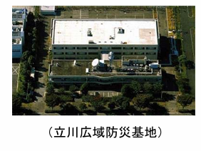
Ⅱー１ 政府業務継続計画（首都直下地震対策）
●位置付け
首都直下地震対策特別措置法（平成２５年法律第８８号）第５条第１項の規定に基づく「行政中枢機能の維持
に係る緊急対策実施計画」として作成（平成26年3月28日閣議決定）
●構成
第１章 総則
第２章 政府全体の見地からの政府の業務の継続及び各行政機関における業務の継続に係る計画の作成に関する
事項
第３章 行政中枢機能の全部又は一部を維持することが困難となった場合における当該行政中枢機能の一時的な
代替に関する事項
代替拠点への移転
総理大臣官邸が使用できない場合、①内閣府（中央合同庁舎第８号館）、
②防衛省、③立川広域防災基地の順序に移転し、体制を整備
（官邸機能が回復した場合には、速やかに官邸に戻る。）
各省庁の代替庁舎への移転
各省庁は、庁舎の使用が困難な場合、代替拠点に移転した場合等に、代替庁舎に移転
今後の検討課題
更なる過酷事象を踏まえた東京圏外における官邸及び中央省庁の代替拠点のあり方について、既存施設活用等を念頭に置き検討
東京圏外の代替拠点として、「各府省等の地方支分部局が集積する都市（札幌市、仙台市、名古屋市、大阪市、広島市、福岡市等）」等を対象に検討することとされているが、いまだ代替拠点となる都市は示されていない。
出典：内閣府防災「政府業務継続計画（首都直下地震対策）概要」をもとに作成

Slide 6
Ⅱー２ 防災庁設置法案
施行期日
令和８年中において政令で定める日（防災局に関する規定については公布の日から２年を超えない
範囲内において政令で定める日）
１ 内閣に防災庁を設置（第２条） ２ 防災庁の所掌事務 ⑴ 内閣補助事務（内閣の重要政策に関する事務：第４条第１項） ・防災の施策に関する基本的な方針及び計画、大規模な災害への対処に関する企画立案・ 総合調整、関係行政機関が講ずる施策の実施の推進 等 ⑵ 分担管理事務（自ら実施する事務：第４条第２項） ・中央防災会議、災害対策本部等の防災に関する組織の設置及び運営 ・国・地方公共団体・民間事業者等が防災計画等に基づき実施する事前防災の推進 ・被災者や被災自治体の支援 ・千島海港地震、日本海溝地震、首都直下地震、南海トラフ地震等への対策 等 ３ 防災庁の組織 ⑴ 防災庁の長及び主任の大臣を内閣総理大臣とし、防災庁の事務を統括する防災大臣を置く。 内閣補助事務を遂行するため、防災大臣に、関係行政機関の長に対する勧告権を付与し、 当該勧告権に基づく勧告を受けた際の関係行政機関の長における尊重義務を規定する。 （第６条～第８条） ⑵ 副大臣及び大臣政務官一人に加え、防災庁の庁務を整理し、各部局等の事務を監督する 事務次官一人を置く。（第９条、第10条、第12条） ⑶ 防災に関する重要事項等を審議するとともに、重要政策等を推進する中央防災会議を内閣府 から防災庁に移管する。（第14条） ⑷ 研修及び研究を行う文教研修施設（防災大学校(仮称)）を置くことを可能とする。 （第15条） ⑸ 地方機関として防災局を置く。（第16条）
防災庁設置法案
※地方機関について
地方機関は、当面、「日本海溝・千島海港周辺海溝型地震」及び「南海トラフ地震」に対し、地域における事前防災の推進、大規模災害時の政府の災害対応の業務継続性などの観点から、地方機関の設置に向けた具体的検討を実施。
（上記出典：内閣官房防災庁設置準備室「防災立国の推進に向けた基本方針及び予算確保の方向性について」（令和８年３月２日））
出典：内閣官房防災庁設置準備室「法案概要」を
もとに作成

Slide 7
Ⅱ－３ 国家社会機能継続性確保施策及び副首都の整備に係る施策の推進に関する法律案（副首都法案）
目的
大規模災害に備え、副首都の整備に係る施策その他国家社会機能の継続性が確保された国土形成を図るための施策(国家社会機能継続性確保施策)を総合的・計画的に推進し、公共の福祉の確保並びに国民生活の向上及び多極分散型経済圏の形成を通じた我が国経済の成長に資すること。
定義
１ 国家社会機能
我が国の政治、行政、司法及び経済に関する機能その他の国家及び社会の重要な機能をいう。
２ 首都中枢機能
東京圏（首都直下地震対策特別措置法第２条第１項に規定する東京圏をいう。）における
国家社会機能のうち中枢的なものをいう。
３ 首都中枢機能代替地域
大規模災害が発生し、東京圏において首都中枢機能を維持することが困難となった場合に、
必要に応じて、一定期間、首都中枢機能の一部を代替する機能を担う地域をいう。
４ 副首都
大規模災害が発生し、東京圏において首都中枢機能を維持することが困難となった場合に、
必要に応じて、一定期間、首都中枢機能の全部又は大部分を代替する機能を担うとともに、
多極分散型経済圏の形成の中核となる機能をも担う道府県として、指定された道府県をいう。
上記３.４の要件
東京圏との同時被災の可能性が低い ものとして 政令 で定める要件に該当
政令：「首都直下地震緊急対策区域 及び 富士山の火山災害警戒地域のいずれにも該当しないこと」を想定
加えて、「４ 副首都」には、①国の行政機関の立地状況、②人口及び経済の集積状況、③必要な地方行政体制について政令で求める要件を具備
出典：「国家社会機能継続性確保施策及び副首都の整備に係る施策の推進に関する法律案 概要」をもとに作成

Slide 8
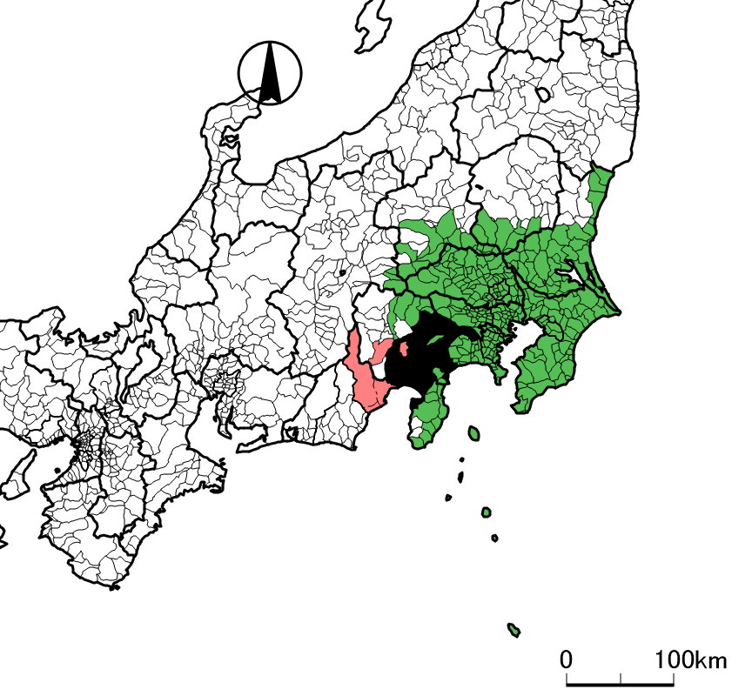
参考資料：首都直下地震緊急対策区域／火山災害警戒地域
首都直下地震緊急対策区域
首都直下地震が発生した場合に著しい地震災害が生ずるおそれがあるため、緊急に地震防災対策を推進する必要がある区域として、内閣総理大臣が指定。（首都直下地震緊急対策特別措置法第３条第１項）
埼玉県、千葉県、東京都、神奈川県は全域を指定。茨城県、栃木県、群馬県、山梨県、長野県、静岡県は、それぞれ一部の市町村を指定。
指定基準は「震度６弱以上の地域」、「津波高３ｍ以上で海岸堤防が低い地域」、
「防災体制の確保、過去の被災履歴への配慮」
図：対象区域/地域
火山災害警戒地域
火山が爆発した場合には住民等の生命又は身体に被害が生ずるおそれがあると認められる地域で、当該地域における火山の爆発による人的災害を防止するために警戒避難体制を特に整備すべき地域として、内閣総理大臣が指定。
（活動火山対策特別措置法第３条第１項）
大きな噴石、火砕流、融雪型火山泥流等、溶岩流、火山ガスといった火山現象を対象とすることを基本に設定。
（活動火山対策の総合的な推進に関する基本的な指針 平成２８年２月22日内閣総理大臣決定）
神奈川県、山梨県、静岡県それぞれの一部市町村が指定。
※ 降灰の影響は、より広範囲にわたると想定。
下記両方に該当
首都直下地震緊急対策区域
富士山の火山災害警戒地域
出典：内閣府防災「首都直下地震緊急対策区域 市町村一覧」
及び「火山災害 警戒地域」をもとに作成

Slide 9
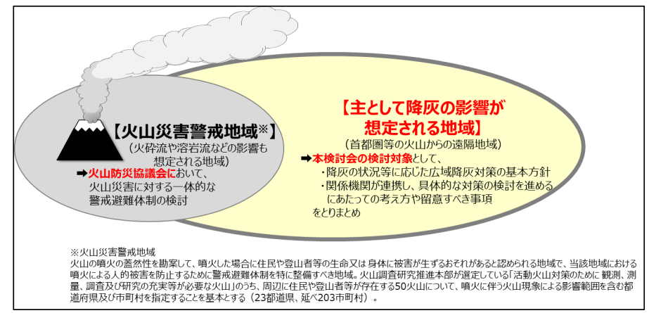
参考資料：火山災害警戒地域と降灰の影響が想定される地域の関係
出典 ：内閣府防災「首都圏における広域降灰対策ガイドライン」（令和７年３月）
8

Slide 10
Ⅱー４ 経済財政運営と改革の基本方針2026 （原案） 抜粋
第２章 日本の成長力強化と安全・安心の確保
３．国民の安全・安心の確保
（１） 防災・減災・国土強靱化の推進
（令和の国土強靱化対策、防災対策の推進）
防災庁を設置し、徹底的な事前防災の推進及び発災時から復旧・復興まで一貫した政府全体の司令塔機能を強化する。併せて設置する地方機関の防災局により、地域の防災力向上を支援する。
千島海溝地震、日本海溝地震、首都直下地震及び南海トラフ地震の対策を推進するとともに、富士山噴火等の火山災害への対策・調査研究・人材確保・育成に取り組む。
首都直下地震を始めとした大規模災害時においても政府が必要な意思決定機能を維持し、経済安全保障上のリスクを始め災害時の諸課題に適切に対応するため、政府の代替拠点及び首都中枢における防災性能を強化するための環境整備を進める。その際、新たな財政負担が生じないよう、官民連携・規制緩和により民間資金・民間活力を最大限活用する。
（副首都等の整備）
国家社会機能の継続性の確保及び多極分散型経済圏を形成する観点から、法案が成立することを前提に、首都中枢機能代替地域及び副首都の整備のための取組を進める。
出典：内閣府「経済財政運営と改革の基本方針2026 （原案）」 ※網掛けは副首都推進局

Slide 11
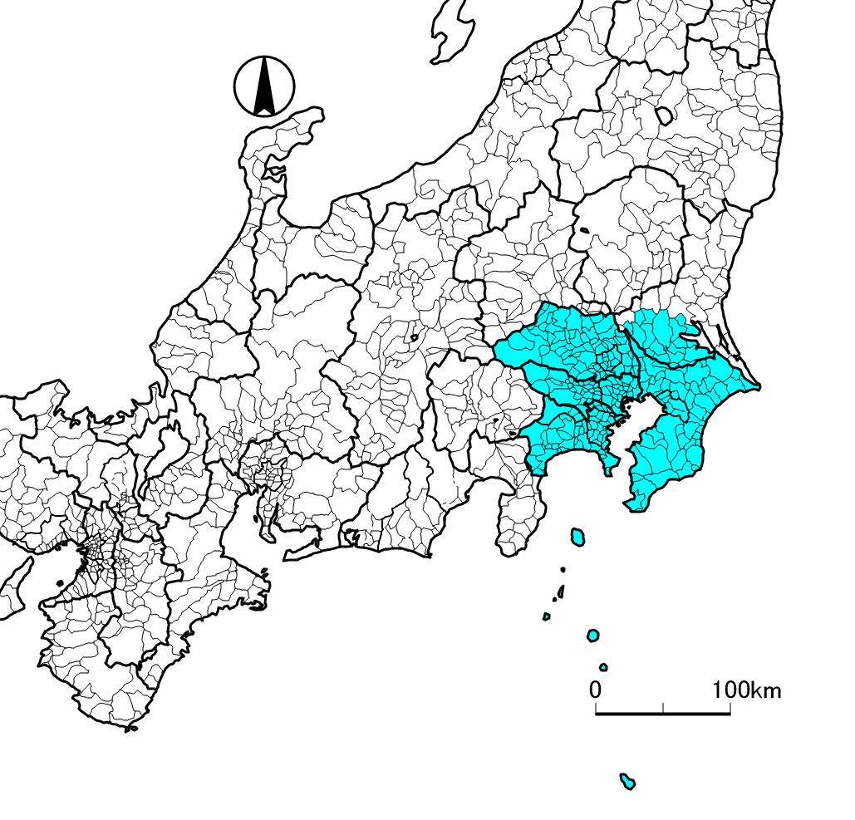
Ⅲー１ 首都中枢機能の代替とは
首都中枢機能とは
図：東京圏
１ 首都直下地震対策特別措置法
東京圏における政治、行政、経済等の中枢機能をいう。
※東京圏：東京都、埼玉県、千葉県及び神奈川県の区域並びに茨城県
の区域のうち政令で定める区域
２ 副首都法案
東京圏（首都直下地震対策特措法に規定する東京圏）における
国家社会機能（我が国の政治、行政、司法及び経済に関する機能
その他の国家及び社会の重要な機能）のうち中枢的なもの
首都中枢機能の代替とは
大規模災害が発生し、東京圏において首都中枢機能を維持することが困難となった場合に、
東京圏との同時被災の可能性が低い区域で、
一定期間、首都中枢機能を代替する機能を担うこと

Slide 12
Ⅲー２ 大規模災害における東京と大阪への影響
「首都直下地震緊急対策区域」と「富士山の火山災害警戒地域」
出典 ：中央防災会議「首都直下地震の被害想定と対策について（報告書）」、「大規模噴火時の広域降灰対策について」をもとに作成
 | 対策区域等 | 東京への影響 | 大阪への影響
首都直下 地震 (今後３０年間の発生確率： ７０％程度） 令和７年１月１日 評価結果 | 首都直下地震緊急対策区域 茨城県、栃木県、群馬県、山梨県、長野県、静岡県 の一部 埼玉県、千葉県、東京都、神奈川県 の全域 | ・東京都内で最大震度７ ・電力供給能力が５割程度に低下し、広域で停電が発生 最悪の場合1週間程度復旧せず ・鉄道においても１週間～２か月程度運航できない可能性 ・主要道路の開通に少なくとも１～２日、一般道においても激しい交通渋滞が継続する | 政府の被害想定では西側は静岡県までであり、 地震における大阪への直接的な影響はない
富士山 噴火 | 富士山の火山災害警戒地域 神奈川県、山梨県、静岡県 の一部 | 東京都内で降灰の影響により ・降雨時には停電の可能性 ・地上路線の運航停止の可能性がある ・二輪駆動車が走行不能の可能性がある | 実際に起こった宝永噴火のケースを参考にすると、 降灰による大阪への直接的な影響はない
大阪は、東京（首都）と同時被災の可能性が低い

Slide 13
